Slide 1
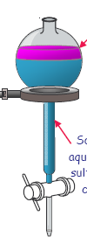
EXTRACTION LIQUIDE-LIQUIDE
Ampoule à décanter
Cyclohexane
(d= 0,78 < 1
donc surnage)
Deux solvants
non miscibles
Eau (d =1)

Slide 2
AGITATION et RELARGAGE
Sel
Na⁺Cl⁻
Cyclohexane
+ eugénol
+ acéthyleugénol
Eau
+ eugénol
+ acéthyleugénol

Slide 3
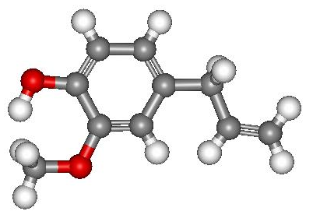
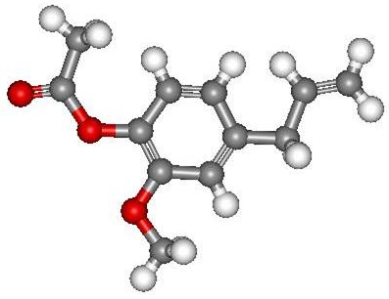
eugénol
acéthyleugénol

Slide 4
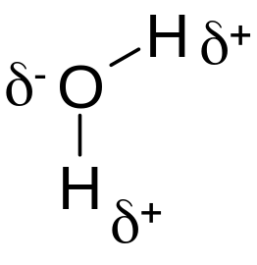
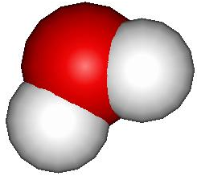
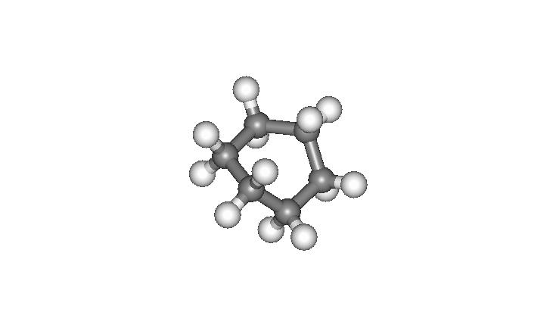
INTERPRETATION
L’eau : solvant polaire
H₂O
Le cyclohexane : solvant non polaire
C₆H₆

Slide 5
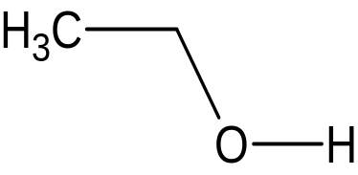
L’eau est un bon solvant pour les ions ou les molécules polaires
Na⁺
δ⁺
éthanol
Mais c’est un mauvais solvant pour les molécules peu ou non polaires

Slide 6
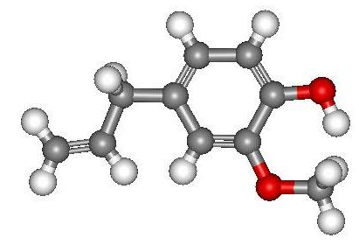
Le cyclohexane est un bon solvant
pour le molécules peu ou non polaires
cyclohexane
Interaction entre les chaînes carbonées
eugénol

Slide 7
Interprétation du relargage
cyclohexane
+eugénol et
acéthyleugénol
Gouttes d’eugénol et
d’acéthyleugénol
dispersées dans l’eau
Na⁺Cl⁻

